Slide 1


Slide 2
“Asi como el Alimento es Necesario para el cuerpo,
El Amor es necesario para el Alma”
Osho
Notes:
Momentos de Alergia, hermoso amanecer, Recordar un romance, Un proyecto, Actividades que llenan nuestra existencia que pasan desapercibidas, estos momentos no son alimentos son alimentos del alma llenos de energía que que alimentan el Alma.

Slide 3



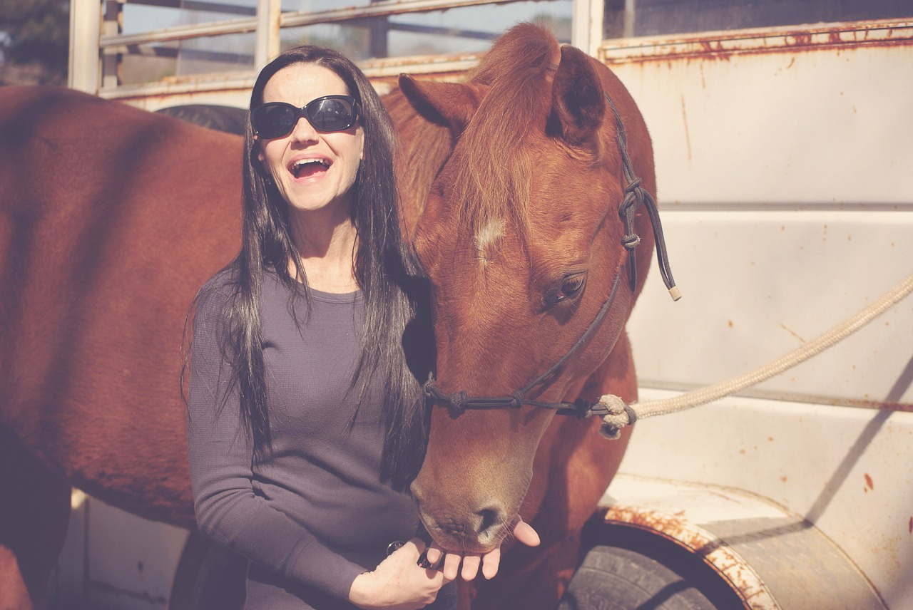


Alimentación Primaria
Notes:
Romance, intimidad, amor, logros, exitos art, musica, autoexpresion, aventura, juego, el tocarnos actividades divertidas.

Slide 4
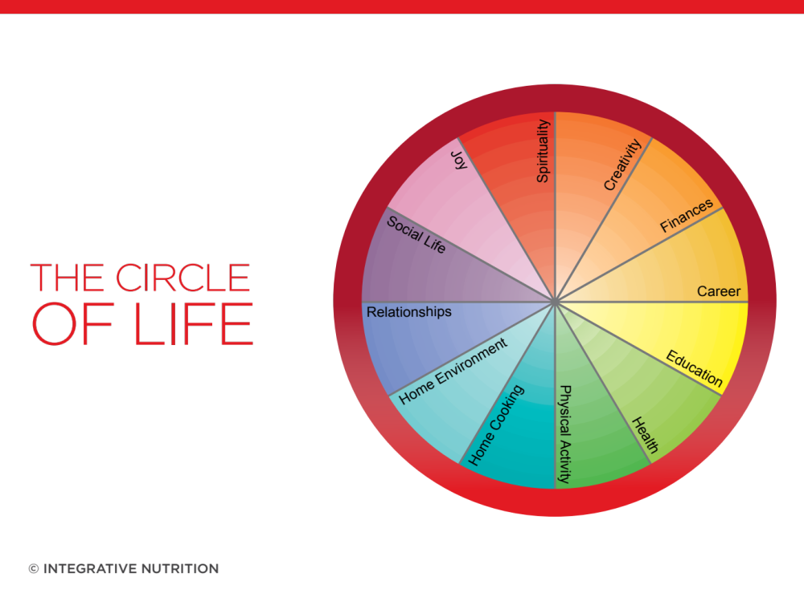

Slide 5



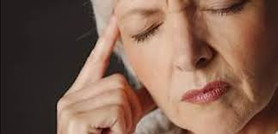
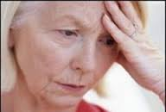

Alimenta Tu mente

Slide 6
“Aquello que pensamos se expande”
Buda

Slide 7
SI QUIERES SABER COMO SERA TU CUERPO EN EL FUTURO, OBSERVA TUS PENSAMIENTOS DE HOY
PROVERBIO VEDA

Slide 8
Elimina las excusas
Esta dispuesto al cambio
Reconocer so yo quien creo o limito mi vida
Creencias/hábitos
Vivir en el momento presente
Establecer la intención para sentirme BIEN
Eliminar las palabras negativas

Slide 9

ALIMENTA TU SER AMANDOTE

Slide 10

EJERCICIO DEL ESPEJO

Slide 11
OTRAS TECNICAS
Dejar de criticarnos
Reconócete
Cuidando tu cuerpo
El perdón
Gratitud
Meditación

Slide 12
Beneficios de la Meditación
Reduce el estrés
Reduce la agresividad
La inflamación
Mejora la atención
La concentración
La claridad mental
El desempeño

Slide 13
“Así como dar un solo paso no creara un camino en la tierra, un solo pensamiento no hará un sendero en mi mente.
Para hacer un camino profundo, debo caminar y caminar una y otra vez. Para hacer un sendero profundo en mi mente debo pensar una y otra vez la clase de pensamientos que deseamos que predominen en nuestras vidas.”
Henry David Thorue

